Slide 1
대체 오더
사용자 교육 매뉴얼
2013.02.25
NSIS TFT

Slide 2
문서 개정 이력
일자 | 버전 | 적요 | 작성자
2013. 02. 25 | v0.10 | 초안 작성 | 김중환 과장
Notes:
1

Slide 3
교육 개요
1
과목 학습 목표
대체 오더 진행에 대해 전반적인 프로세스를 이해하고 단계별 작업 내용에 대해 숙지한다.

Slide 4
교육 개요
표준 오더 / Sample
3
업무 절차
NO | 업무 | 세부 업무 | Description | 조직 R&R | 관련 시스템
01 | 대체업무 | 대체오더 생성 | 생산 미반영되는 대체 오더의 생성 | 영업 담당자 | VA01
02 | 대체업무 | 재고 대체 | 원 생산오더의 재고를 대체 오더로 이전 | 영업 담당자 | ZSDR0160
03 | 대체업무 | 재고 대체 확인 | 대체오더 이전 내용 확인 | 영업 담당자 | ZSDR0180

Slide 5
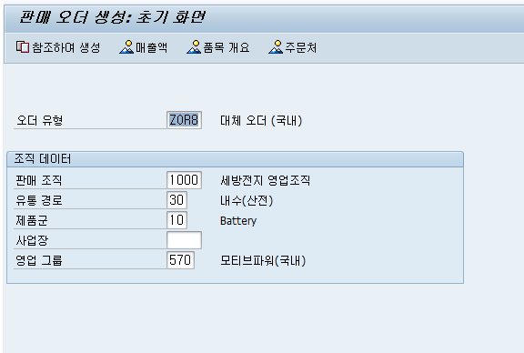
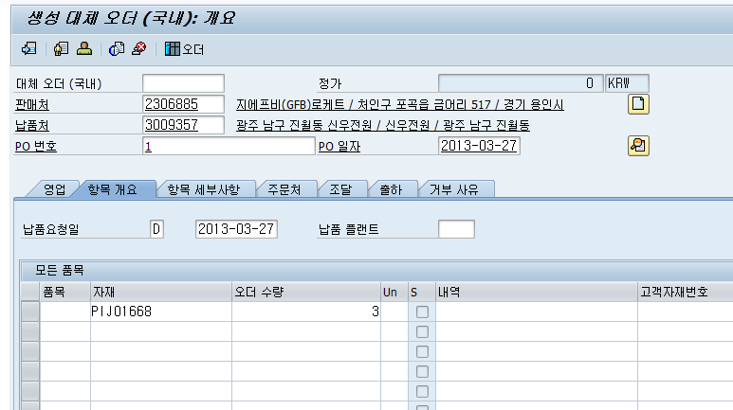
메뉴 경로 | SAP메뉴 > 영업관리 > 판매관리 > 오더관리 > 판매오더 생성
트랜잭션 코드 | VA01
트랜잭션 명 | 판매오더 생성
1. 대체오더 생성 | * 대체 오더 생성 - 오더 유형 : ZOR8(대체오더) 선택 - 대체 오더로 생성하는 경우는 제품이 MTO (주문생산방식) 이라 하더라도 생산에 반영되지 않음. * 대체오더의 상세 내용은 표준오더와 동일함.
[Memo]

Slide 6
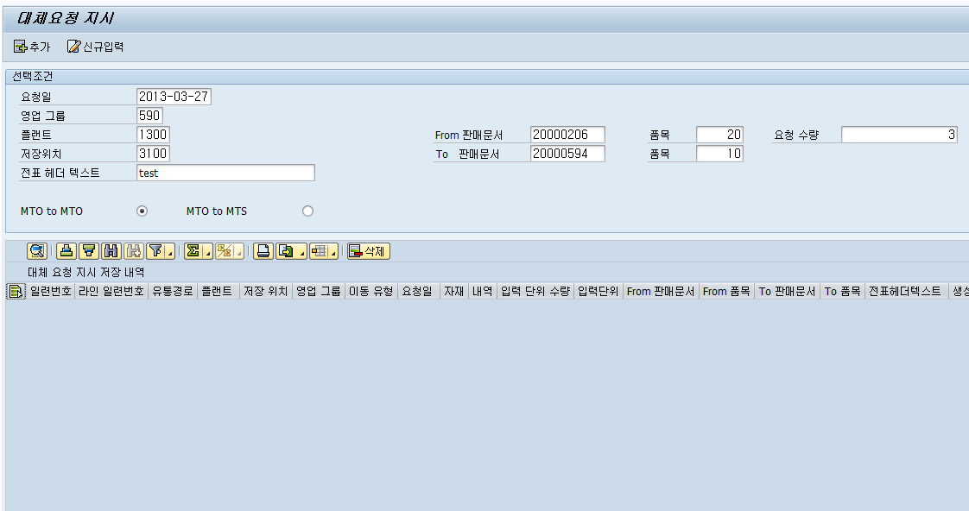
메뉴 경로 | SAP메뉴 > 영업관리 > 판매관리 > 납품관리 > 대체관리 > 대체요청 지시
트랜잭션 코드 | ZSDR0160
트랜잭션 명 | 대체요청 지시
2. 재고 대체 | * 대체요청 지시 - 원 생산오더 정보 입력 : 영업그룹/플랜트/저장위치/ 전표헤더텍스트 - 원 생산오더 번호/품목(라인번호)/대체수량 /대체오더 번호/품목 지정 - 추가 버튼 click
[Memo]

Slide 7
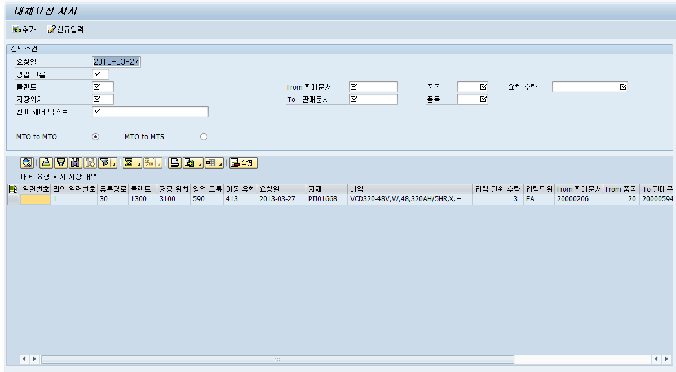
메뉴 경로 | SAP메뉴 > 영업관리 > 판매관리 > 납품관리 > 대체관리 > 대체요청 지시
트랜잭션 코드 | ZSDR0160
트랜잭션 명 | 대체요청 지시
2. 재고 대체 | * 대체요청 지시 - 하단에 생성된 내역을 확인 후 저장. - 이후 대체요청 내역은 batch job을 통해 자동으로 WMS에 interface 됨.
[Memo]

Slide 8
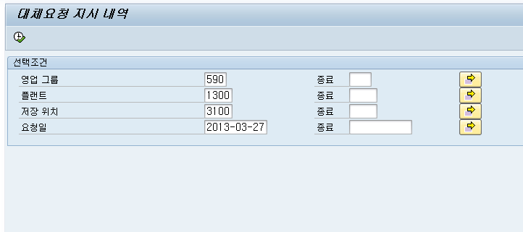
메뉴 경로 | SAP메뉴 > 영업관리 > 판매관리 > 납품관리 > 대체관리 > 대체요청 지시 내역
트랜잭션 코드 | ZSDR0180
트랜잭션 명 | 대체요청 지시 내역
3. 재고 대체 확인 | * 대체요청 지시 내역에서 대체요청한 내용을 확인가능. - 영업그룹/플랜트/저장위치/요청일 을 입력하여 조회 (영업그룹은 원 생산오더의 영업그룹을 입력)
[Memo]

Slide 9
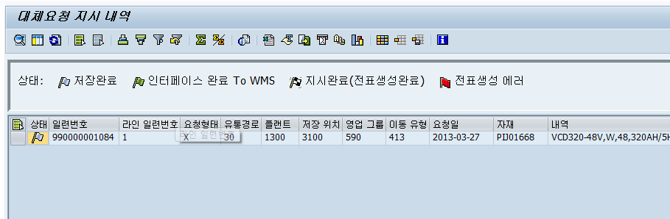
메뉴 경로 | SAP메뉴 > 영업관리 > 판매관리 > 납품관리 > 대체관리 > 대체요청 지시 내역
트랜잭션 코드 | ZSDR0180
트랜잭션 명 | 대체요청 지시 내역
3. 재고 대체 확인 | * 대체요청 지시에 대해 WMS interface 진행단계를 확인 가능. (interface가 끝나는 시점에서 재고 이전됨)
[Memo]

Slide 10
감사합니다.

